Slide 1

CÔNG NGHỆ PHẦN MỀM
Nguyễn Minh Hiệp
Nguyễn Văn Phúc
Tạ Hoàng Thắng
Khoa Công nghệ Thông tin – Đại học Đà Lạt

Slide 2
Chương 1. tổng quan về công nghệ phần mềm
Nguyễn Văn Phúc

Slide 3
Mục tiêu
Sau khi hoàn thành bài học này, sinh viên cần:
Nắm được các khái niệm: phần mềm, công nghệ phần mềm
Phân biệt được phần mềm và chương trình
Hiểu rõ cấu trúc của một phần mềm
Liệt kê được các giai đoạn trong quá trình phát triển phần mềm
Hiểu được vai trò của từng giai đoạn
Liệt kê được một số công cụ hỗ trợ việc phát triển phần mềm

Slide 4
Nội dung
Giới thiệu
Một số khái niệm
Các giai đoạn phát triển phần mềm
Các phương pháp phát triển phần mềm
Các công cụ hỗ trợ

Slide 5
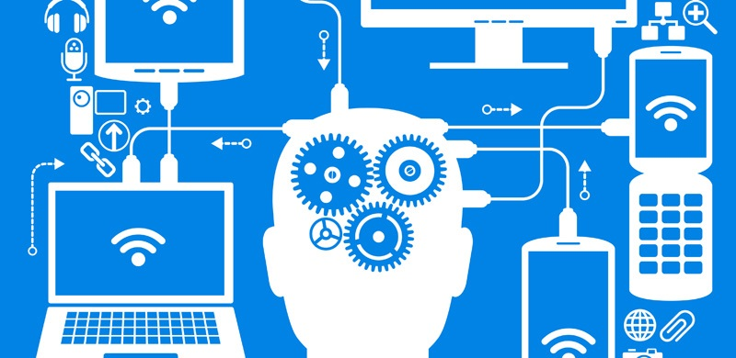
Giới thiệu

Slide 6


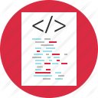



Phần mềm là gì?
Sản phẩm do các chuyên gia phần mềm xây dựng và hỗ trợ một thời gian dài sau đó.
Phần mềm bao gồm:
Các lệnh (chương trình máy tính): khi được thực thi sẽ cung cấp các chức năng, tính năng và hiệu suất mong muốn
Cấu trúc dữ liệu: cho phép chương trình lưu trữ đầy đủ và thao tác với thông tin
Tài liệu: mô tả cách vận hành và sử dụng chương trình
Software instructions (program) data structures documents

Slide 7
Phân loại sản phẩm phần mềm
Phần mềm đại chúng (generic products)
được các lập trình viên phát triển để tung ra thị trường ở dạng miễn phí hoặc có bản quyền.
Chạy độc lập
Ví dụ: phần mềm soạn thảo, chương trình đồ họa, công cụ quản lý dự án, hệ thống đặt hẹn khám chữa bệnh, …
Phần mềm theo đơn hàng (customized/bespoke products)
được đặt hàng để phát triển cho một khách hàng riêng lẻ theo một yêu cầu chuyên dụng.
Ví dụ: các hệ thống nhúng, hệ thống điều khiển không lưu hay giao thông, hệ thống rút tiền tự động (ATM), …

Slide 8
Tầm quan trọng của phần mềm
Nền kinh tế của mọi quốc gia phát triển đều phụ thuộc vào phần mềm.
Ngày càng có nhiều hệ thống được điều khiển bởi phần mềm: giao thông, y tế, truyền thông, quân sự, công nghiệp, giải trí, …
Kỹ nghệ phần mềm liên quan tới nghiên cứu lý thuyết, các phương pháp và công cụ để phát triển các phần mềm chuyên nghiệp.
Chi phí bỏ ra cho phần mềm chiếm một tỉ lệ đáng kể trong GNP của mọi quốc gia phát triển.
Công sức của con người giảm đáng kể khi công việc được điều khiển một cách tự động bởi phần mềm trong khi hiệu suất tăng đáng kể

Slide 9
Các chi phí cho phần mềm
Chi phí cho phần mềm thường chiếm phần lớn trong hệ thống máy tính.
Chi phí cho phần phềm trên một máy tính PC thường lớn hơn chi phí cho phần cứng.
Chi phí bảo trì phần mềm còn lớn hơn chi phí để phát triển ra nó. Với những hệ thống có thời gian tồn tại lâu dài, chi phí bảo trì có khi gấp vài lần chi phí phát triển.
Công nghệ phần mềm liên quan tới việc phát triển các phần mềm một cách có hiệu quả về chi phí.

Slide 10
Các đặc trưng của phần mềm
Đặc trưng: thể hiện phần mềm khác biệt với những thứ khác mà con người xây dựng.
Gồm có:
Phần mềm được phát triển (develop) hay thiết kế (engineer), không phải được sản xuất theo nghĩa cổ điển, trong đó có vấn đề về chất lượng.
Phần mềm không có “hao mòn” (wear out) nhưng nó bị suy giảm (deteriorate) do thay đổi.
Mặc dù ngành công nghiệp đang hướng tới việc xây dựng phần mềm dựa trên các thành phần (component) nhưng hầu hết các phần mềm vẫn được phát triển theo dạng tùy chỉnh được. Thành phần có thể tái sử dụng sẽ đóng gói dữ liệu và xử lý vào từng phần của phần mềm để có thể sử dụng lại cho các chương trình khác.
Ví dụ: giao diện người dùng, cửa sổ, menu, …

Slide 11
Phân loại phần mềm
Phần mềm hệ thống: trình biên dịch, công cụ quản lý tập tin, …
Phần mềm ứng dụng: những chương trình độc lập, phục vụ nhu cầu cụ thể
Phần mềm khoa học/kỹ thuật: đặc trưng bởi các thuật toán tính toán siêu tốc, chẳng hạn như trong phân tích ứng suất (của tàu vũ trụ) tự động, sinh học phân tử, động lực học chất điểm, …
Dòng sản phẩm phần mềm tập trung vào một thị trường có giới hạn để giải quyết thị trường tiêu dùng đại chúng, chẳng hạn như xử lý văn bản, đồ họa, quản lý CSDL, …
Phần mềm nhúng: nằm trong một sản phẩm hay hệ thống khác, chẳng hạn như keypad trong lò vi song, chức năng kỹ thuật số hiển thị bảng điều khiển trong xe hơi, …
WebApps: các ứng dụng web, ứng dụng thương mại điện tử trực tuyến, …
Phần mềm AI: sử dụng các thuật toán phi số để giải quyết các vấn đề phức tạp như khoa học rô-bốt, hệ chuyên gia, nhận dạng mẫu, …

Slide 12
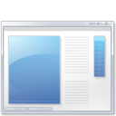


Cấu trúc phần mềm
Giao diện
người dùng
Xử lý
Dữ liệu

Slide 13






Chất lượng phần mềm
Tính chính xác
Tính tiến hóa
Tính hiệu quả
Tính tiện dụng
Tính tương thích
Tính tái sử dụng

Slide 14



Các tính chất của một phần mềm “tốt”
Tính phụ thuộc
(dependability)
Dễ bảo trì
(maintainability)
Tính bảo mật
(security)
Tính chấp nhận
(acceptablity)
Tính hiệu quả
(efficiency)

Slide 15
Công nghệ phần mềm
Seminal
CNPM là việc thiết lập và sử dụng các nguyên tắc kỹ thuật để tạo ra phần mềm có giá trị kinh tế, hoạt động hiệu quả và đáng tin cậy trên các máy thật.
IEEE
CNPM là (1) việc áp dụng cách tiếp cận có tính hệ thống, có nguyên tắc và có tính định lượng để phát triển, vận hành và bảo trì phần mềm, hay nói khác hơn là ứng dụng kỹ thuật vào phần mềm và (2) nghiên cứu các hướng tiếp cận như trong (1).

Slide 16
Tầm quan trọng của Công nghệ phần mềm
Con người và xã hội ngày càng dựa vào các hệ thống phần mềm cao cấp. Vì vậy, cần phải có khả năng tạo ra các hệ thống đáng tin cậy, có lợi ích kinh tế và nhanh chóng.
Về lâu dài, việc áp dụng các phương pháp và kỹ thuật công nghệ phần mềm cho các hệ thống phần mềm sẽ tiết kiệm hơn. Với hầu hết các hệ thống, phần lớn chi phí được đầu tư cho việc thay đổi phần mềm sau khi nó đã được đưa vào sử dụng.
Nếu không có CNPM:
Có thể không thu thập đầy đủ yêu cầu hoặc không chi tiết
Thiếu các phương pháp để định lượng
Thiếu phương pháp có hệ thống dẫn tới kiến trúc quá phức tạp hoặc yếu
Giao diện người dùng không nhất quán
Mã nguồn phức tạp, khó bảo trì
Không có chiến lược kiểm thử có tính hệ thống dẫn đến việc xảy ra lỗi khắp nơi và kéo dài

Slide 17
Sơ lược về lịch sử CNPM
Giai đoạn 1
Giai đoạn 2
Giai đoạn 3
Giai đoạn 4
1950
1960
1970
1990
now
Lập trình là 1 nghệ thuật.
Ngôn ngữ bậc thấp.
Năng suất thấp.
Tốn thời gian.
Khủng hoảng
Chi phí cao
Phương pháp lỗi thời
Ra đời phương pháp xây dựng cấu trúc phần mềm
Phát triển mạnh
Số lượng nhiều
Hiệu quả
Tập trung vào phần mềm có kết nối mạng
Đáp ứng nhu cầu
Tiếp tục phát triển mạnh
CNPM hướng đối tượng
Thay đổi tư duy và phương pháp
Đa dạng sản phẩm

Slide 18
Các giai đoạn phát triển phần mềm
Xác định yêu cầu
Phân tích hệ thống
Thiết kế
Cài đặt (xây dựng, thực thi)
Kiểm thử
Triển khai
Bảo trì

Slide 19
Xác định yêu cầu
Hình thành bài toán hoặc đề tài
Khảo sát hệ thống
Đặt ra những câu hỏi với người sử dụng hệ thống để biết các nghiệp vụ cơ bản
Xác định các vai trò của phần mềm
Ước lượng công việc và lập lịch biểu phân công công việc cho nhân viên
Kết quả: Tài liệu khảo sát yêu cầu

Slide 20
Phân tích hệ thống
Đặc tả các yêu cầu
Nghiệp vụ
Hệ thống (phần mềm)
Gồm 2 khía cạnh
Tĩnh: phân tích cấu trúc, chỉ ra các đối tượng và quan hệ giữa chúng
Động: phân tích sự tương tác động giữa các đối tượng
Kết quả: Tài liệu đặc tả về hệ thống

Slide 21
Thiết kế hệ thống
Mô hình hóa hệ thống dựa trên các mặt:
Dữ liệu
Giao diện
Xử lý

Slide 22
Cài đặt (thực thi)
Dùng các ngôn ngữ thích hợp để cài đặt các thao tác
Thường áp dụng các phương pháp lập trình hiện nay như:
Lập trình với mô hình đa tầng (n-tier)
Lập trình tự sinh mã một phần
Lập trình hướng dịch vụ
…

Slide 23
Kiểm thử
Nhằm chứng minh tính đúng đắn của chương trình sau khi đã tiến hành cài đặt.
Giúp kiểm tra tính ổn định của chương trình, tính hiệu quả
Phân loại: Kiểm thử hộp trắng, kiểm thử hộp đen
Các mức kiểm thử:
Unit test
Integrated test
Use cases test
…

Slide 24
Triển khai
Triển khai phần mềm ra thực tế
cài đặt chương trình và
đào tạo hướng dẫn sử dụng
Kiểm thử Beta: người sử dụng dùng thử nhằm mục đích tìm lỗi cần thiết

Slide 25
Bảo trì
Công việc bảo trì phần mềm được tiến hành bởi một giai đoạn sau quá trình triển khai nhằm khắc phục các lỗi cần thiết để đáp ứng các yêu cầu người dùng.
Có những chức năng sau khi triển khai mới phát sinh lỗi và nhiệm vụ của giai đoạn bảo trì là khắc phục các lỗi này.

Slide 26
Các phương pháp phát triển phần mềm
Mô hình thác nước
Mô hình bản mẫu
Mô hình xoắn ốc

Slide 27
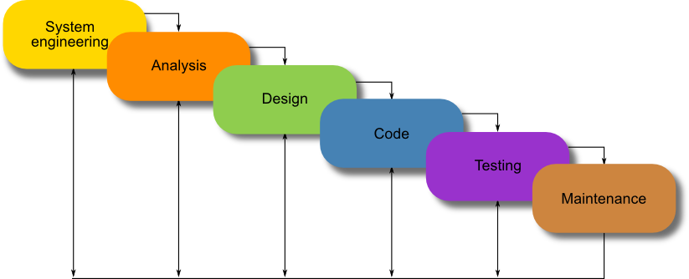
Mô hình thác nước

Slide 28
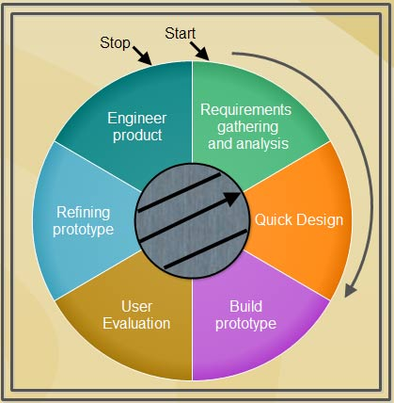
Mô hình bản mẫu

Slide 29
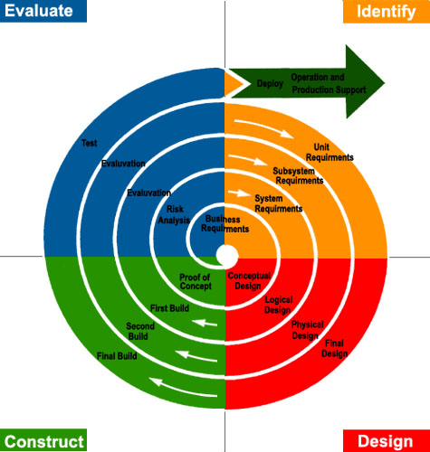
Mô hình xoắn ốc

Slide 30
Các công cụ hỗ trợ
Phần mềm hỗ trợ phân tích: WinA&D, Analyst Pro, …
Phần mềm hỗ trợ thiết kế: QuickUML, Power Designer, …
Phần mềm hỗ trợ lập trình: Visual Studio, Net Beans, Eclipse, …
Phần mềm hỗ trợ kiểm thử: Ncrunch, Xmind, Nunit, …
Phần mềm hỗ trợ cấu hình, quản lý việc triển khai: MS Project, Redmind, Trellor, MS Deployment Toolkit, Jenkins, Ansible, …

Slide 31
Kết chương
Một số kiến thức cơ bản cần nắm:
Các khái niệm phần mềm & công nghệ phần mềm
Các giai đoạn trong quá trình phát triển
Các công cụ để xây dựng phần mềm.

Slide 32
Q & A

Slide 33
Thảo luận
Q5. Với mỗi giai đoạn (nhiệm vụ chính) trong phát triển phần mềm, hãy dùng 01 câu để mô tả về nó.
Q6. Một dự án thông thường sẽ trải qua những bước sau:
a. Khách hàng gửi cho nhóm phát triển một email để mô tả vấn đề.
b. Nhóm phát triển trả lời và trình bày lại những vấn đề mà họ nghĩ là khách hàng đang gặp phải (đôi khi kèm theo yêu cầu làm rõ vấn đề).
c. Khách hàng xác nhận những dự đoán của nhóm phát triển và cung cấp thông tin chi tiết hơn.
d. Nhóm phát triển nhanh chóng tạo ra một chương trình mẫu.
e. Rổi gửi chương trình mẫu đó cho khách hàng.
f. Khách hàng xem xét chương trình mẫu và có thể đưa ra thêm một vài yêu cầu thay đổi nếu cần.
g. Nhóm phát triển đáp ứng các yêu cầu mới.
Dựa vào kiến thức đã học, hãy xác định các bước trên tương ứng với giai đoạn nào trong quy trình phát triển phần mềm?

Slide 34


Slide 35
Title and Content Layout with Chart

Slide 36
Two Content Layout with Table
First bullet point here
Second bullet point here
Third bullet point here
 | Group 1 | Group 2
Class 1 | 82 | 95
Class 2 | 76 | 88
Class 3 | 84 | 90

Slide 37
Title and Content Layout with SmartArt
Step 1 Title
Task description
Task description
Task description
Task description
Step 2 Title
Task description
Task description
Task description
Step 3 Title
Task description
Task description
Step 4 Title
Task description
Task description

Slide 38

Picture with Caption Layout
Caption

